Slide 1
Информация и ее свойства. Единицы измерения информации. Кодирование информации. Информационный процесс.

Slide 2
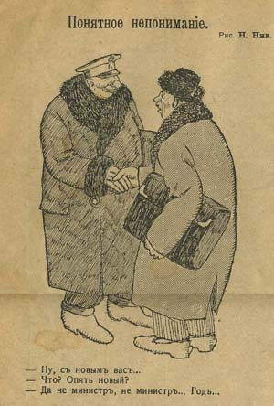
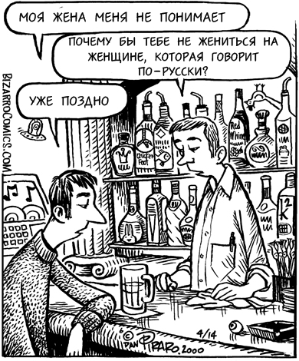
1.

Slide 3
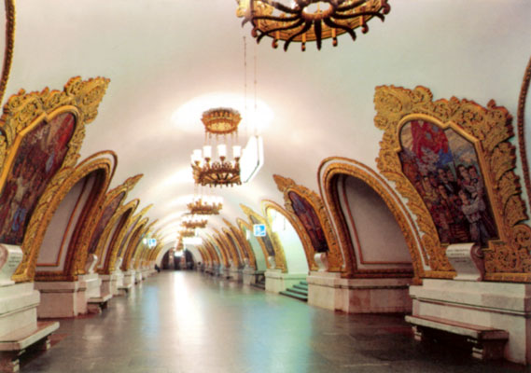
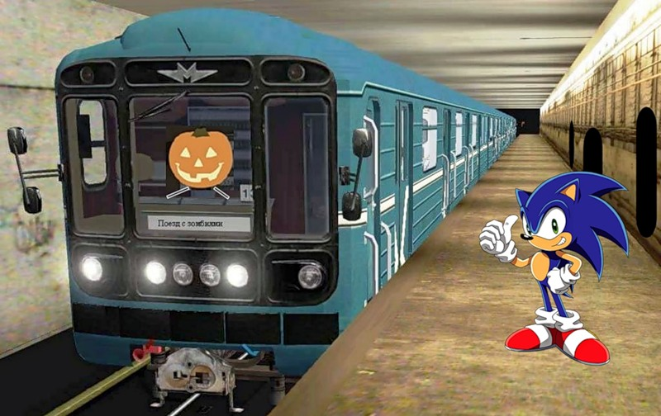
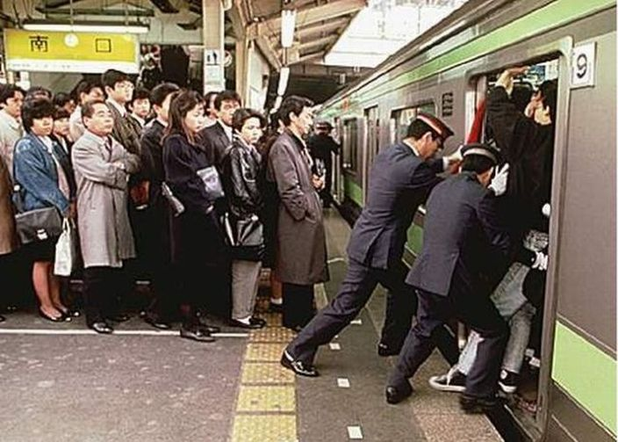
М
2.

Slide 4
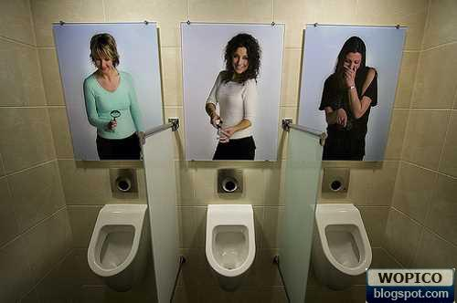
М

Slide 5
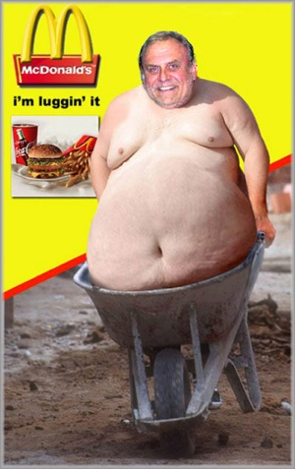
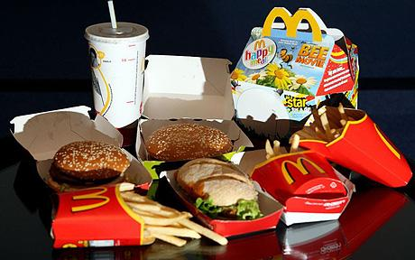
М

Slide 6
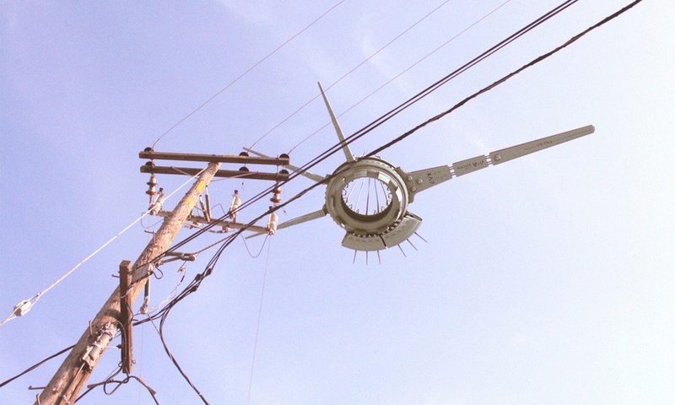
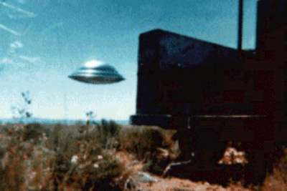
НЛО
тестирование нового самолета
банальный Фотошоп?
3.

Slide 7
4.
Вакансии
Модель
ОКЛАД – 1 000 000 рублей!!!

Slide 8
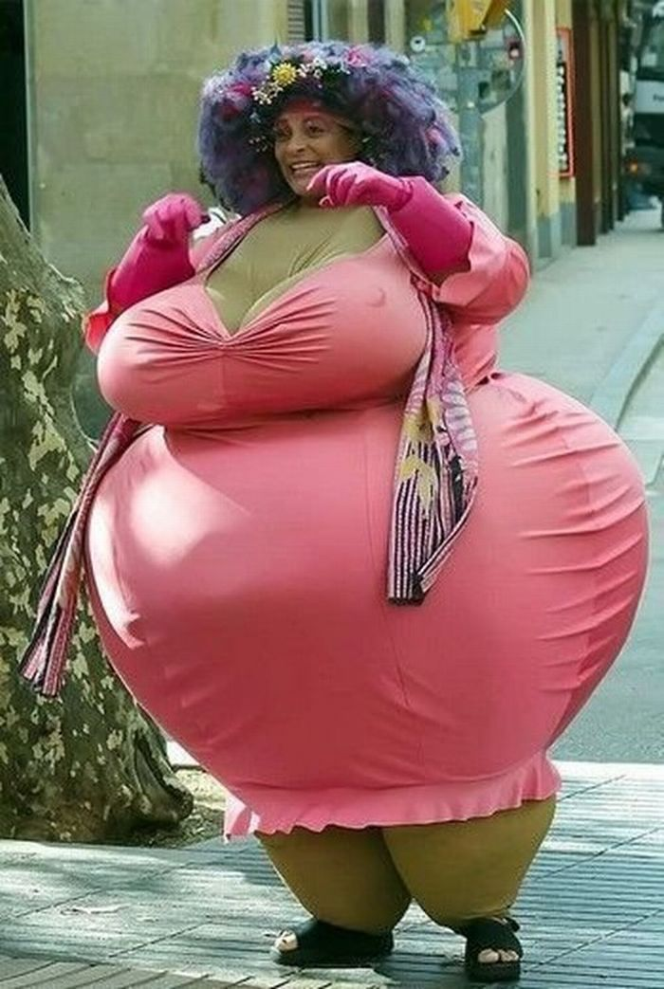
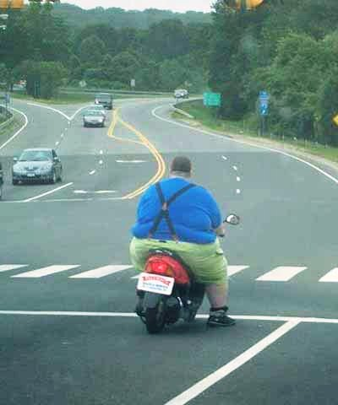
5.

Slide 9
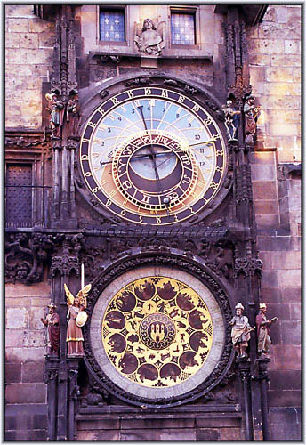
6.

Slide 10
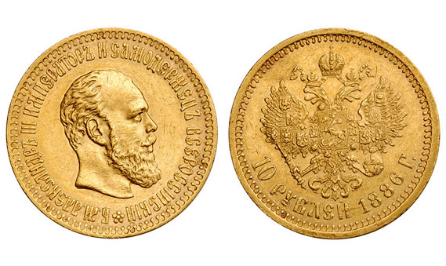
Произошедшее событие

Slide 11
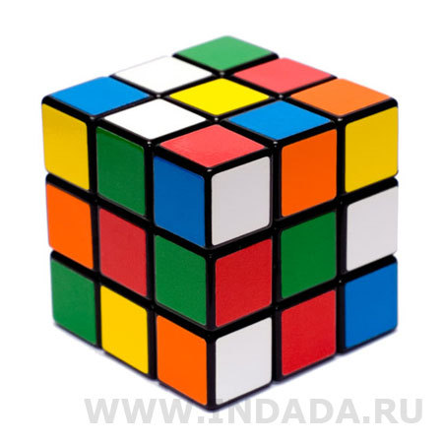
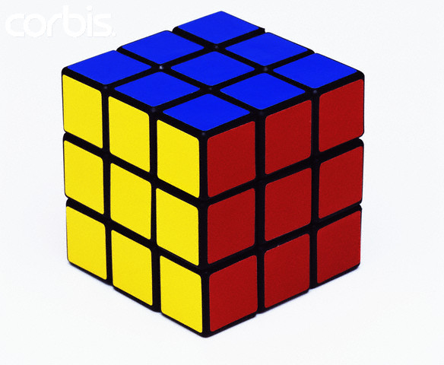
Число всех достижимых различных состояний кубика Рубика
43 252 003 274 489 856 000

Slide 12
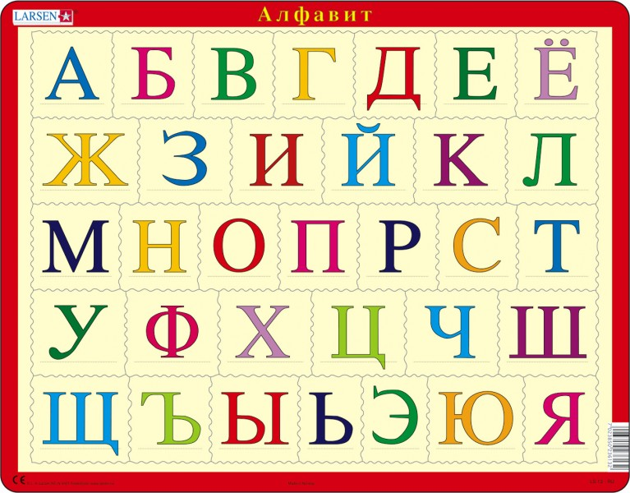

Slide 13
1
2
3
4
5
6
7
8
9
0

Slide 14
Информация - произвольная последовательность символов, т.е. любое слово, каждый новый символ увеличивает количество информации.

Slide 15
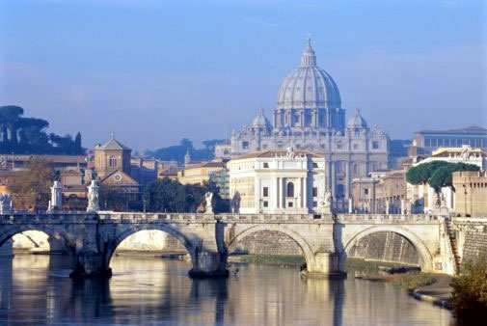
МИР
РИМ

Slide 16
Количество информации, которое содержит сообщение, закодированное с помощью знаковой системы, равно количеству информации, которое несет один знак, умноженному на количество знаков.

Slide 17
бит
1 БАЙТ = 8 БИТ
1 Кбайт = 1024 байт
1 Мбайт = 1024 Кбайт
1 Гбайт = 1024 Мбайт
N = 2^{i}
N – количество возможных событий
^{i – количество информации*}

Slide 18
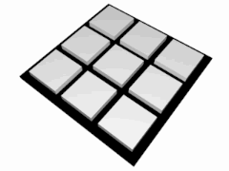
i
9 = 2

Slide 19
Информационный процесс — процесс получения, создания, сбора, обработки, накопления, хранения, поиска, распространения и использования информации.
Процессы, связанные с информацией, существуют и действуют повсюду:
- в области человеческих взаимоотношений,
- в природных взаимодействиях,
- в технической среде.
Виды информационных процессов
Среди всех информационных процессов можно выделить наиболее общие.
К ним относятся: - получение,
- передача,
- хранение
- обработка информации.
- получение информации может быть связано с её поиском, хранение — с накоплением;
- при передаче информации необходимо позаботиться о её защите от разрушающих воздействий.
Информационные процессы не изолированы, а протекают циклично в единстве и взаимосвязи друг с другом.

Slide 21
Все процессы требуют той или иной формы представления информации, определяет которую процесс — кодирование.
Кодирование – операция преобразования знаков или групп знаков одной знаковой системы в знаки или группы знаков другой знаковой системы.

Slide 22
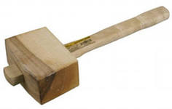
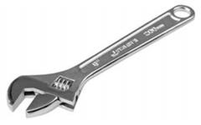
столяр
joiner
mechanic
слесарь

Slide 23
Системой счисления называют способ записи чисел с помощью заданного набора специальных знаков или цифр.
Для перевода двоичного числа в десятичное необходимо это число представить в виде суммы произведений степеней основания двоичной системы счисления на соответствующие цифры в разрядах двоичного числа.
10110110₂ =
(1·2⁷)+(0·2⁶)+(1·2⁵)+(1·2⁴)+(0·2³)+
+(1·2²)+(1·2¹)+(0·2⁰) = 128+32+16+4+2 = 182₁₀

